Slide 1
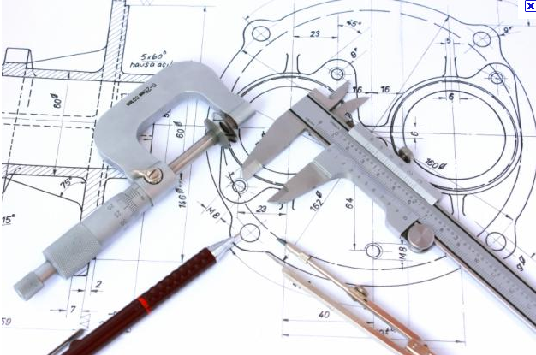
Conversão de Medida mm – (pol)
Curso: Engenharia Mecatrônica
Prof. Ricardo Vitoy

Slide 2
“Metrologia é a ciência da medição e suas aplicações”
Vocabulário Internacional de Metrologia (2005)

Slide 3
“Unidade de medida é uma grandeza escalar real, definida e adotada por convenção, com a qual outras grandezas do mesmo tipo podem ser comparadas para expressar, na forma de um número, a razão entre as duas grandezas”
Vocabulário Internacional de Metrologia (2005)

Slide 4
Conversões de medidas

Slide 5
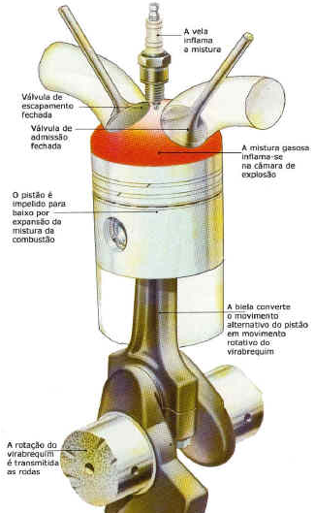
Conversões de medidas
Unidade de medida - mm
O milímetro é a milésima parte do metro
A simbologia é mm
Na mecânica, esta medida é muitas vezes considerada grande quando se fala em encaixe de precisão. Ex: pistão do motor

Slide 6
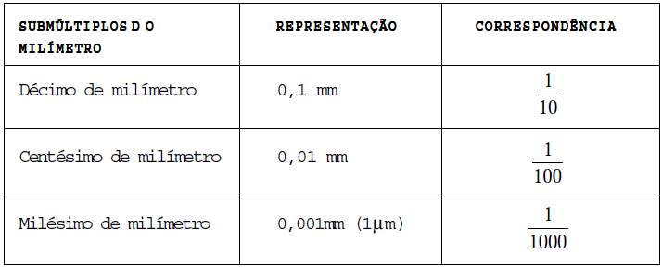
Conversões de medidas
Unidade de medida - mm
Na mecânica, é comum usar outras medidas

Slide 7
Conversões de medidas
Unidade de medida - polegada
Sistema inglês – bastante utilizada ainda na Inglaterra e EUA
Simbologia: (´´) ou normalizado pela ISO (in) = INCH (polegada em inglês)
Apesar da unificação dos mercados, o sistema está sendo substituido gradativamente. Ex: As máquinas CNC (Comanda Numérico Computadorizado) estão colocando nos software os dois sistemas de medidas

Slide 8
Conversões de medidas
Unidade de medida - polegada
Polegada inteira: 1´´; 2´´; 25´´
Polegadas fracionadas: ½´´; ¾´´
Polegadas parte inteira, parte fracionada
1½´´; 5 ¾´´
Polegadas decimais, equivale a polegada fracionada:
½`` equivale a 0,5`` (5 décimos de polegadas)
¼`` equivale a 0,25`` (5 centésimos de polegadas)

Slide 9
Conversões de medidas
Polegadas para mm
Para converter polegada para milímetros, basta multiplicar por 25,4
Ex:
1´´ x 25.4 = 25,4mm
5´´ x 25,4 = 127mm

Slide 10
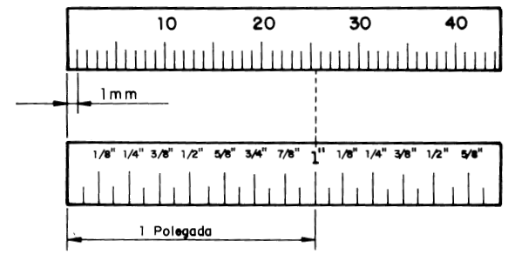
Conversões de medidas
Polegadas para mm
Para converter polegada para milímetros, basta multiplicar por 25,4
1´´ x 25.4 = 25,4mm
5´´ x 25,4 = 127mm

Slide 11
Conversões de medidas
Polegadas para mm
Para converter polegada para milímetros, basta multiplicar por 25,4
5 x 25.4 = 5 x 25,4 = 127 = 7,937mm
16 16 16
5´´ x 25,4 = 127mm

Slide 12
Conversões de medidas
Polegadas para mm
Para converter polegada para milímetros, basta multiplicar por 25,4
13 x 25.4 = 3 x 25,4 = 76,2 = 19,05mm
4 4 4
Soma-se 19,05 mais 25,4 = 44,45mm

Slide 13
Conversões de medidas
mm para polegadas
Multiplicar o valor em mm por 128
Dividir o resultado por 25,4
O resultado é numerador da fração
O denominador sempre será 128
Simplifique a fração resultante

Slide 14
Conversões de medidas
mm para polegadas fracionadas
Ex:
12,7mm
12,7 x 128 = 1625,6
1625,6 / 25,4 = 64
Portanto o numerado é 64
O denominador é 128
Simplificando temos 1´´
2

Slide 15
Conversões de medidas
mm para polegadas fracionadas
Ex:
32,4 mm
32,4 – 25,4 = 7
7 x 128 = 868
868 / 25,4 = 35,27
Portanto o numerado é 35
O denominador é 128
Simplificando temos 1 35´´
128

Slide 16
Conversões de medidas
Polegada fracionada para polegadas
decimal
Basta dividir o numerador pelo denominador
Ex:
¾´´ = 0,75``
¼´´ = 0,25´´
½`` = 0,5´´

Slide 17
Conversões de medidas
Polegada fracionada para polegadas
decimal
Basta dividir o numerador pelo denominador e somar o valor inteiro da polegada
Ex:
1¾´´ = 1,75``
3¼´´ = 3,25´´
5½`` = 5,5´´

Slide 18
Conversões de medidas
Polegada decimal para polegadas
fracionada
Multiplica-se o valor por uma fração de 10, 100, 1000
Ex:
0,75``
0,75 100 = 75 (5) = 15 (5) = 3
100 100(5) 20 (5) 4

Slide 19
Conversões de medidas
Polegada decimal para polegadas
fracionada
Multiplica-se o valor por uma fração de 10, 100, 1000
Ex:
1,5``
0,5 10 = 5 (5) = 1 = 1 1´´
10 10 (5) 2 2

Slide 20
Bibliografia
INMETRO. Vocabulário Internacional de Metrologia: conceitos fundamentais e gerais e termos associados (VIM 2008). 1 Ed, Rio de Janeiro, 2009.
TELECURSO. Curso Profissionalizante. Cálculo Técnico. Fundação Roberto Marinho, 1986.

